Slide 1
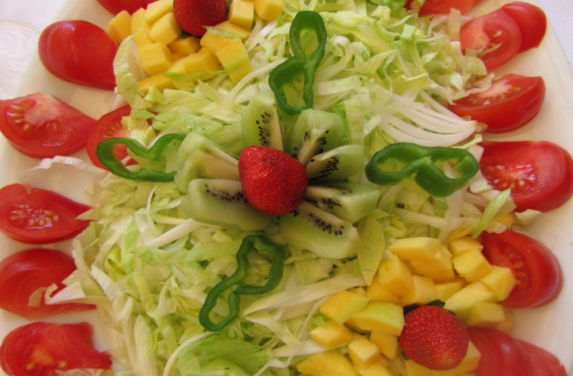
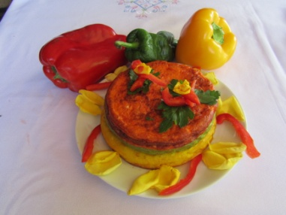
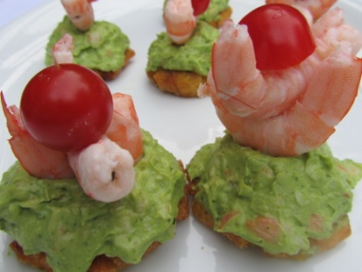
SALSA DE MANGO EL RESTAURANTE EN CASA
REUNIONES FAMILIARES
CENAS ROMÁNTICAS
EVENTOS ESPECIALES
EVENTOS DE EMPRESA
FIESTAS INFANTILES
SALSA DE MANGO. Pensando en tus necesidades y deseos, HEMOS NACIDO PARA SERVIRTE. Una cocina innovadora: FUSIÓN DE ALTA COCINA MEDITERRÁNEA Y TROPICAL.
Somos una empresa especializada en la atención y servicio de catering de ALTA COCINA DE AUTOR SANA Y NATURAL.
Te ofrecemos ATENCIÓN PROFESIONAL Y PERSONALIZADA Para nosotros lo más importante es que tus cenas y reuniones sean todo un éxito por eso nos esmeramos en ser los mejores en atención y servicio.
Nuestros platos son minuciosamente elaborados con CALIDAD, AMOR y con LOS MEJORES PRODUCTOS del mercado, de alta gama y origen ecológico.
Tú y tus invitados os deleitaréis con nuestra excelente y exclusiva carta. Los platos que la componen son ELABORACIONES COMPLETAS Y EQUILIBRADAS, CREATIVAS FUSIONES DE COLORES, SABORES Y SENSACIONES que enamorarán tus sentidos, platos enriquecedores para el buen funcionamiento de tu cuerpo y mente.

Slide 2
SALSA DE MANGO NUESTRA CARTA
PARA COMENZAR
Delicia de langostinos con aguacate.
Setas con tomate y jamón ibérico.
Tortilla tricolor: mezcla de tres suaves y sugerentes tortillas.
Tarta caliente de calabacín y verduras.
Arepas rellenas con pollo y salsa de papaya.
Manjar de plátano: crujiente pechuga de pollo envuelta en una fina lámina de plátano macho.
Crujientes láminas de yuca acompañadas de una salsa de guacamole y queso especial del autor.
Manjar de huevo de codorniz con piñones y kiwi, bañado con una salsa a base de gambas y mejillones
NUESTRO PLATOS
Compuestos por una gran variedad de sabores colores y olores que despiertan e incitan tus cinco sentidos
Merluza con almejas en salsa de coco.
Pollo con pétalos de rosa.
Solomillo con salsa de queso y boletus silvestres .
Bacalao fresco con salsa de mango.
Bacalao al ajoarriero al estilo del Valle del Roncal.
Salpicón de carne con pimientos y arepitas de maíz.
Especialidad en ensaladas variadas, cremas frías y calientes.
Originales postres y cócteles a base de auténtica pulpa de fruta
Para contactar con nosotros.
656-980-632 686-208-967
www.salsademango.com
Para nosotros es un placer atenderles todos los fines de semana de viernes a domingo, festivos y vísperas.
Otros horarios consultar.

